Slide 1
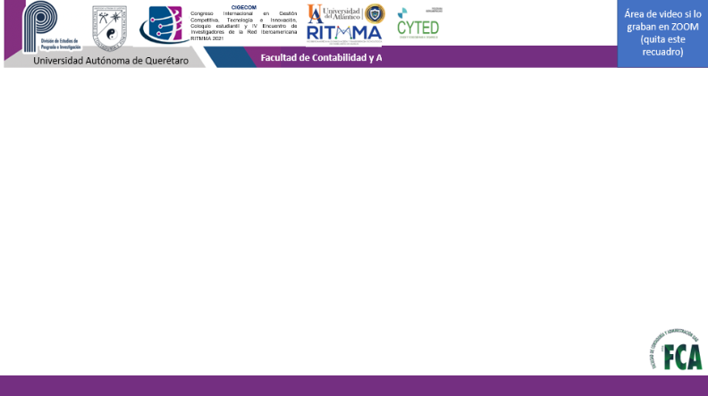
INFLUENCIA DEL COLOR EN EL CONSUMO DE COMIDA RÁPIDA EN QUERÉTARO
MAESTRIA EN ADMINISTRACIÓN
ANDREA BUENROSTRO URIBE
Director de tesis
Doctor Fernando Cervera solorzano

Slide 2
JUSTIFICACIÓN
Esta tesis quiere ayudar a los emprendedores y empresarios de la ciudad de Querétaro, Qro., dentro del sector de restaurantes con servicio de preparación de tacos y tortas. Según el Instituto Nacional de Estadística y Geografía (INEGI) en el 2019 se tuvo un ingreso de $921,305,000.00 pesos en el año, con un 57.8% de incremento, lo cual podría ser una razón para buscar el incremento de los ingresos anuales a través de la mayor captación de clientes.

Slide 3
OBJETIVOS
Objetivo principal
Describir la influencia que tienen los colores utilizados en las marcas de restaurantes con servicio de preparación de tacos y tortas en la decisión de compra de los consumidores de Querétaro.
Objetivos secundarios
Conocer si realmente utilizar el color rojo en las marcas de comida rápida genera alguna diferencia en el consumidor.
Evaluar el impacto de los colores en la marca de restaurantes con servicio de preparación de tacos y tortas en la decisión de compra.

Slide 4
ANTECEDENTES
Uno de los principales sentidos que tienen los seres humanos es la vista, la cual recibe estímulos de los cuales gran parte llegan por los colores. La psicología del color es utilizada en la mercadotecnia, Islas (2020), el color para una marca es una forma simple pero poderosa de mandar el mensaje correcto, representa una amplia gama de emociones sin una sola palabra. El color puede resaltar algo importante o disimular fácilmente algo insignificante, invocar el pasado, informar el presente e inspirar el futuro. El papel que juega el color en el mundo visual es tan absoluto que su poder es difícil de sobreestimar.
Autores principales:
-Teoría del color de Goethen -Articulo de Lisa publicado en Sales Services
-Teoría del color de Heller -Articulo de Urie publicado en INSIDER
-Investigación de Eñutt -Articulo de Braam publicado en la pagina web “psicología
del color

Slide 5
METODOLOGÍA
La tesis se realiza con un método cuantitativo para resolver la hipótesis y preguntas planteadas. Las variables son el comportamiento del consumidor y los colores.
Hipótesis:
El color rojo utilizado en las marcas de restaurantes con servicio de preparación de tacos y tortas en Querétaro, influye directamente en la decisión de compra en los consumidores entre 18 y 40 años de ambos sexos.
Preguntas de investigación:
¿Cómo influyen los colores en la elección de restaurantes con servicio de preparación de tacos y tortas en Querétaro?
¿Cuál es el color más utilizado por las marcas de restaurantes con servicio de preparación de tacos y tortas?
¿Cómo reaccionan los comensales de los restaurantes con servicio de preparación de tacos y tortas al color rojo?
Delimitación:
La tesis se desarrolla en la ciudad de Querétaro, Qro., durante los años 2021-2022, en personas entre 18 y 40 años de ambos sexos, con poco tiempo para realizar comidas durante el día.

Slide 6
RESULTADOS ESPERADOS
Cuál es el color que más influye en las marcas de restaurantes con servicio de preparación de tacos y tortas en personas entre 18 y 40 años con poco tiempo para realizar comidas durante el día.

Slide 7
REFERENCIAS
Instituto Nacional de Estadística y Geografía (2019), Censos Económicos 2019, La industria restaurantera en México. Recuperado de La industria restaurantera en México. Censos Económicos 2019 (inegi.org.mx)
Islas (202), La importancia de la psicología del color en Marketing, Recuperado de La importancia de la psicología del color en Marketing - Talent Republic (talent-republic.tv)
Lisa (2016), Psicología del color en el marketing de alimentos, Recuperado de Psicología del color en el marketing de alimentos – AWG Sales Services
Entrepreneur en Español, (2021), Cómo usar los colores en Marketing, recuperado de Cómo usar los colores en Marketing (entrepreneur.com)

